Slide 1
Git , GitHub Tutorial
Ghealth Project

Slide 2
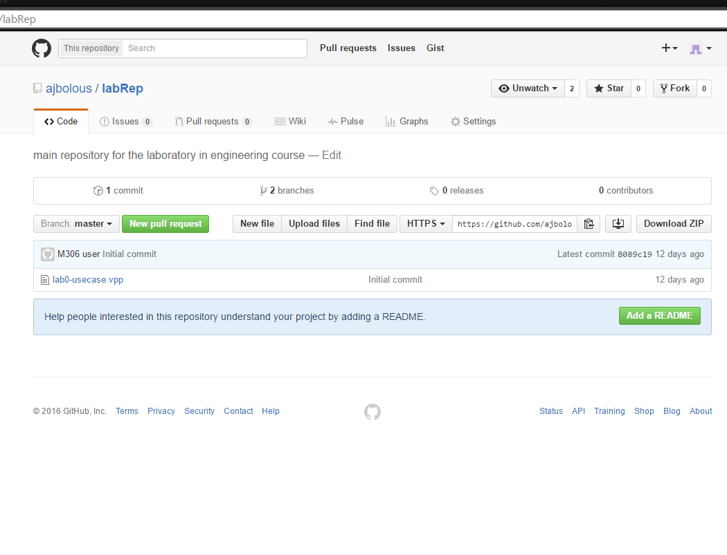
GitHub www.github.com/ajbolous/labRep
מטרת GITHUB היא לארח ולשמור על פרוייקטים ולאפשר אינטראקציה עם תוכנת GIT
הממשק די פשוט ואפשר לראות את כל הקבצים והשינויים דרכו.
יש לייצור שם משתמש שם ובעזרתו לעבוד

Slide 3
Git
GIT הוא תוכנה שפותחה על ידי LINUS TROVALDES המפתח של LINUX ומטרתה לעקוב אחרי שינויים וגרסאות של קוד.
התוכנה לא עוקבת אחרי קבצים אלא שינויים בקבצים
רוב התעשייה משתמשת בה בגלל נוחיות וגמישות
עדיף ללמוד איך להשתמש בגרסת ה CMD שלה לWINDOWS

Slide 4
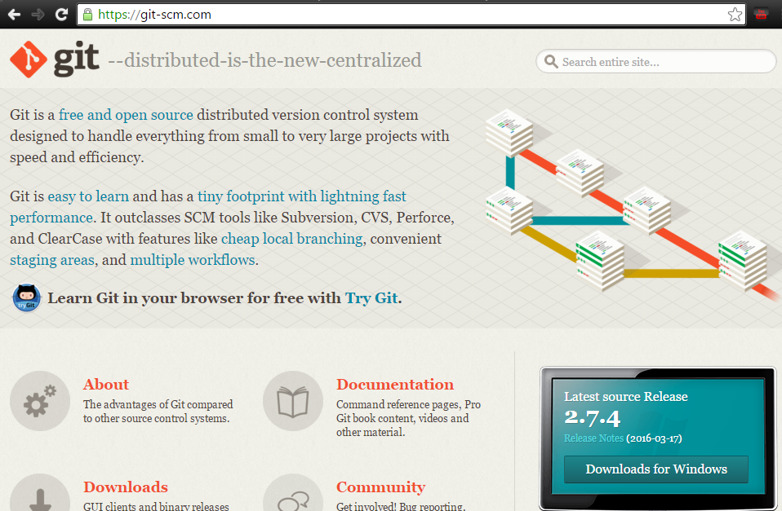
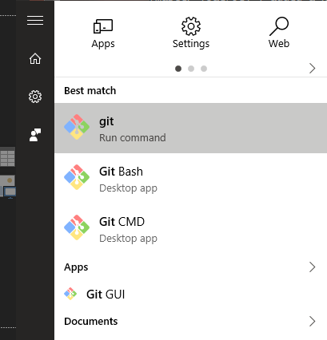
Download Git

Slide 5
Git, Basic commands
git clone <github-path>
example : git clone https://github.com/ajbolous/labRep.git
פעולה זו מעתיקה מאגר מ GITHUB לתיקייה ומאתחלת פרוייקט מקומי
git status
פעולה זו מטרתה להציג את מצב המאגר המקומי, כלומר שינויים שבוצעו ומצב קבצים
git pull
פעולה זו מטרתה לשאוב את כל השינויים ולעדכן את הגרסה הנוכחית המקומית
git add <file name>
פעולה זו מטרתה להוסיף שינויים בקובץ לחבילת ההגשה, כלומר להכריז על השינויים שהם מיועדים להעלאה לפרוייקט הגלובלי

Slide 6
GIT, More basic commands
git commit –m “message here”
פעולה זו מוסיפה את כל השינויים שהוספו בעזרת ADD לתוך חבילה שמיועדת להעלאה ומגדירה הודעה שמטרתה להבהיר את השינויי שהוכנס
git push
פעולה זו מעלה את החבילה שהוגדרה ב COMMIT ומוסיפה אותה למאגר הגלובלי, פה צריך להזדהות על ידי שם המשתמש והסיסמה של אתר GITHUB

Slide 7

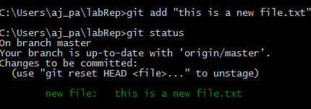
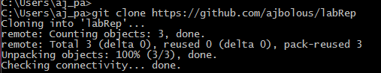

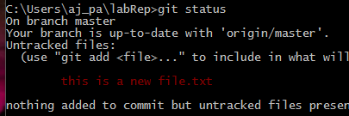
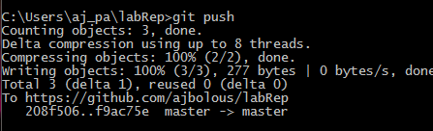
Example
1) Configure Username
5) Add changes and git status
2) Clone
6) git commit
3) Make changes, create files ….
4) git status
7) git push

Slide 8
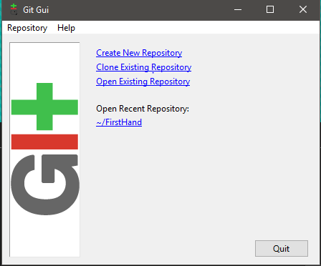
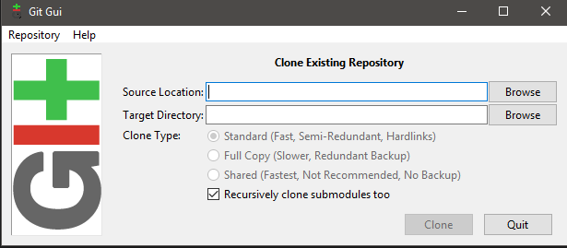
Git GUI
ממשק זה מאפשר לבצע את הפעולות באופן ויזואלי
יש 3 דרכים להוסיף מאגר נרצה לעשות CLONE מאתר GITHUB
למטה בוחרים את ה LOCATION ואת התיקייה שיש להעתיק אליה את המאגר

Slide 9
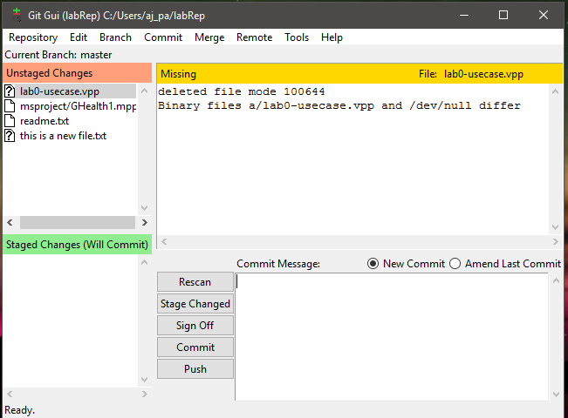
Git GUI
אפשר לראות שיש שינויים שלא הוספו עדיין UNSTAGED
כדי להוסיף אותם יש ללחוץ על STAGE CHANGED באמצע
אחר זה יש לכתוב הודעה ולעשות COMMIT כדי לאתחל חבילת העלאה
אחר כך לעשות PUSH ולהעלות את הכל

Slide 10
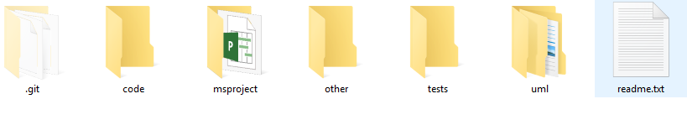
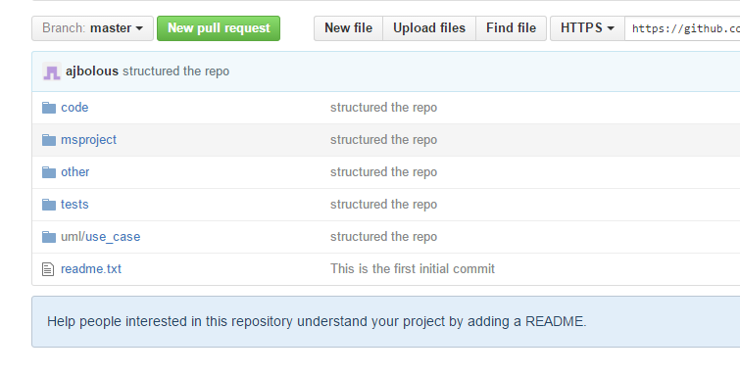
Project files structure
כך אמור להיראות מאגר אחרי CLONE
בתיקיית CODE נמצא הפרוייקט התכנותי
בתיקיית UML יהיו כל הדיאגרמות והמבנים
MSPROJECT תכיל את הקשור לניהות הפרוייקט
TESTS , OTHER יכילו בדיקות ודברים אחרים

Slide 11
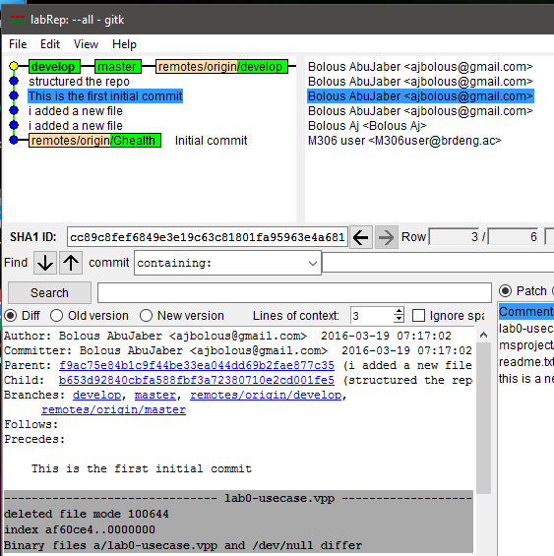
Branch

